Slide 1
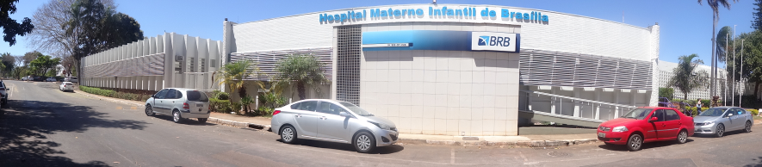
Papel do bicarbonato de sódio no tratamento da acidose metabólica neonatal: benéfico ou não
Role of Sodium Bicarbonate to Treat Neonatal Metabolic ... Manifa Afrin J Bangladesh Coll Phys Surg 2017; 35: 80-85
https://doi.org/10.3329/jbcps.v35i2.33368
Apresentação: Jamille Coutinho Alves
Coordenação: Miza Vidigal e Paulo R. Margotto
Residência Medica em Neonatologia/HMIB/SES/DF (30 Anos!)
Brasília, 17 de outubro de 2020
www.paulomargotto.com.br

Slide 2
Introdução
Desde 1950, a prática clínica neonatal inclui o uso de bicarbonato de sódio no tratamento da acidose metabólica aguda, especialmente a acidose láctica como parte da reanimação neonatal.
A atualização de 2008 das Diretrizes para Sobreviver à Sepse sugere que não haver evidências apóiam o uso de terapia com bicarbonato no tratamento de acidose láctica induzida por hipoperfusão associada à sepse 'e recomenda contra o uso de bicarbonato de sódio naqueles pacientes com pH pelo menos de 7,15.
O uso de bicarbonato de sódio para tratamento de acidose metabólica grave continua a gerar intenso debate.
Não há grandes ensaios clínicos randomizados controlados para recomendações básicas.

Slide 3
OBJETIVO DESSE ARTIGO
Este artigo analisa a questão de
bicarbonato de sódio no tratamento da acidose metabólica
devido à hipóxia tecidual ou má perfusão tecidual em neonatos.

Slide 4
Causas de acidose metabólica em neonatos
A acidose metabólica com pH baixo é um achado comum em UTIN
  Condições clínicas comumente associada à privação de oxigênio em nível tecidual ou celular devido à hipoxemia são:
  distúrbios cardiopulmonares como asfixia neonatal, sepse, pneumonia, doença da membrana hialina, hipovolemia, hipotermia, anemia, baixo débito cardíaco e má perfusão tecidual, insuficiência cardíaca ou anomalias congênitas cardíacas

Slide 5
Causas de acidose metabólica em neonatos
Consequências comuns
Perda de bases via renal ou TGI
Ingestão de ácidos maior que a excreção
Aumento de ácidos endógenos
TGI:TRATO GASTRINTESTINAL
Notes:
- Ácidos inorgânicos de catabolismo rápido do tecido e orgânicos do metabolismo anaeróbico

Slide 6
Mecanismos de acidose metabólica em neonatos
A acidose metabólica é diagnosticada quando o pH do sangue é
abaixo de 7,30 com baixa concentração de bicarbonato e um
PaCO2 normal ou baixo
Bicarbonato sérico se reduz quando há excesso de outro ácido fraco, como o lático → produzido a partir do metabolismo de carboidratos na ausência de oxigênio
  Interrupção de qualquer etapa do transporte de oxigênio pode resultar em produção excessiva de lactato
O lactato acompanha a acidose metabólica, que, por sua vez, consome bases tampão de sangue, principalmente HCO3⁻ no fluido extracelular
Acidose lática → maior parte da cada de H⁺ deriva da hidrólise da adenosina trifosfato para adenosina difosfato e fosfato inorgânico

Slide 7
Mecanismos de acidose metabólica em neonatos
A resposta fisiológica usual à acidose metabólica é aumentando a ventilação com redução da PaCO2
Quando a PaCO2 não é reduzida tanto quanto o esperado, a acidose mista está presente

Slide 8
Mecanismos de acidose metabólica em neonatos
O bicarbonato de sódio foi produzido comercialmente e usado na Neonatologia pela primeira vez no final dos anos 1950 em bebês prematuros antes da morte para prevenir a hipoglicemia, azotemia, hipercalemia e para corrigir a acidose metabólica.
Em 1963, Robert Usher publicou um artigo descrevendo a administração intravenosa precoce de glicose e bicarbonato de sódio. Esta prática, que consistia em infundir uma solução de glicose a 10% em água, com 5 a 15 mEq / dl de bicarbonato de sódio sódio diluído , a uma taxa de 65 ml / kg, sendo amplamente adotado.
Usher publicou um artigo de acompanhamento em 1967 no qual ele relatou os resultados da administração de tanto sódio bicarbonato conforme necessário para corrigir o pH de neonatos com síndrome de dificuldade respiratória.
O tratamento da academia metabólica com bicarbonato de sódio permanece uma prática comum em muitas Unidades de Terapia Intensiva Pediátrica e Salas de Cirurgia.

Slide 9
Efeitos da administração de bicarbonato de sódio
A administração de bicarbonato de sódio causa um aumento imediato e transitório na produção de CO2 não metabólico, bem como um ligeiro aumento no pH plasmático e osmolalidade séricos, que leva a um fluxo do intra para o extracelular
  Aumento na concentração da hemoglobina arterial e redução do hematócrito → hemorragia intracraniana, efeitos na barreira hematoencefálica por vasodilatação e diminuição da viscosidade.
  No prematuro, o uso de bicarbonato de sódio associa-se à hipernatremia e morte, além da diminuição significativa do cálcio ionizado.
Bicarbonato exacerba a lesão de cardiomiócitos e deprime a função cardíaca em pacientes com isquemia miocárdica em curso e/ou lesão renal aguda

Slide 10
Efeitos da administração de bicarbonato de sódio
Uso de HCO3
Hipernatremia
Morte
Reduz o cálcio iônico

Slide 11
Bases bioquímicas do dano
O sistema bicarbonato pode neutralizar uma carga de ácido de forma eficaz somente quando os pulmões podem remover o excesso de dióxido de carbono do sangue de forma eficaz.
A administração de bicarbonato de sódio para um paciente com ventilação minuto inadequada causaria agravamento da acidose, com acúmulo de CO2.
O CO2 gerado se difunde rapidamente através das membranas celulares para equilibrar entre os compartimentos intracelular e extracelular, levando à acidose intracelular com diminuição da função celular.
Devido a esses fatos bioquímicos, muitos estudos clínicos controlados de administração de bicarbonato falharam em mostrar benefícios e vários documentaram dano.

Slide 12
Avaliação baseada em evidências do uso de bicarbonato na acidose metabólica
Os autores de revisão Cochrane concluíram que a evidência foi insuficiente para determinar se a infusão de bicarbonato de sódio ou bolus de fluido reduziu a morbidade e taxas de mortalidade em bebês prematuros com doenças metabólicas.
Os primeiros dados experimentais relativos à correção de acidose metabólica neonatal não foram extensos e dados convincentes e modernos não suportam o uso continuado de bicarbonato de sódio.
Em 1968, um ensaio prospectivo controlado em recém-nascidos de baixo peso foram incapazes de demonstrar quaisquer benefícios em termos de melhor oxigenação por reversão do shunt direito-esquerdo após a infusão de bicarbonato de sódio;

Slide 13
Avaliação baseada em evidências do uso de
bicarbonato na acidose metabólica
Em 1972, Ostrea e Odell desafiaram o uso de sódio bicarbonato para bebês com síndrome da dificuldade respiratória e afirmaram que a intervenção não prevê benefício e destacando o perigo adicional de hipertonia das infusões.
Em 1974, Odell chamou o uso de sódio bicarbonato uma "desventura terapêutica nos cuidados neonatais Seigel et al. demonstraram um aumento da osmolalidade e diminuição do hematócrito em pacientes críticos neonatos após o uso de bicarbonato de sódio para o tratamento da acidose metabólica.
O bicarbonato de sódio causa aumentos significativos na
pressão parcial de CO2 arterial em pacientes em ventilação mecânica

Slide 14
Avaliação baseada em evidências do uso de bicarbonato na acidose metabólica
Em 1977, Finberg alertou contra o uso das concentrações hiperosmolares de bicarbonato de sódio como tratamento para asfixia perinatal. Ele notou o perigo de um gradiente de soluto de estado transitório ou instável de 5 a 6 mOsm para água de plasma sobre o fluido extracelular do cérebro, água suficiente flui para fora do cérebro para eliminar o gradiente e resulta em encolhimento cerebral e hemorragia.
Em 1990, Cooper descobriu que a correção da acidemia usando bicarbonato de sódio não melhora a hemodinâmica em pacientes gravemente enfermos com acidose metabólica, aumento do lactato sanguíneo ou resposta cardiovascular a catecolaminas.
A gasometria arterial não reflete exatamente o que está ocorrendo nos tecidos
A acidose venosa mista ocorre quando o bicarbonato é dado.
Como o CO2 se difunde na célula rapidamente e a molécula de bicarbonato não, a administração desta base pode ser contraproducente, adicionando, ao invés de combater a acidose intracelular.

Slide 15
Avaliação baseada em evidências do uso de bicarbonato na acidose metabólica
Lipshultz et al mostraram uma direta relação entre os níveis de bicarbonato sérico e lesão miocárdica com níveis séricos de troponina T cardíaca.
As diretrizes da American Heart Association no manual de Suporte Avançado de Vida Neonatal não mais recomendam bicarbonato recomendado na terapia de primeira linha, observando que não há evidências sistêmicas de sua eficácia
Todas as revisões de uso de bicarbonato em reanimação de neonatos concluiu que o tratamento é mais provável
levar a problemas como acidose intracelular e hiperosmolalidade, do que para facilitar a reanimação

Slide 16
Conclusões
O bicarbonato de sódio tem sido usado para a rápida correção da acidose na UTI Neonatal
Apesar de mais de 50 anos de uso clínico, estudos clínicos observacionais não demonstram benefício
Ocorre flutuação de fluxo sanguíneo cerebral, hemorragia intracraniana, diminuição do fornecimento de oxigênio aos tecidos, agravamento da acidose intracelular, agravamento de lesão do miocárdio e deterioração da função cardíaca

Slide 17
Assim, o neonatologista deve articular objetivos terapêuticos específicos e meta para reduzir a
acidose no microambiente. O clínico deve evitar a infusão bicarbonato de sódio
desnecessário sem justificativa.

Slide 18
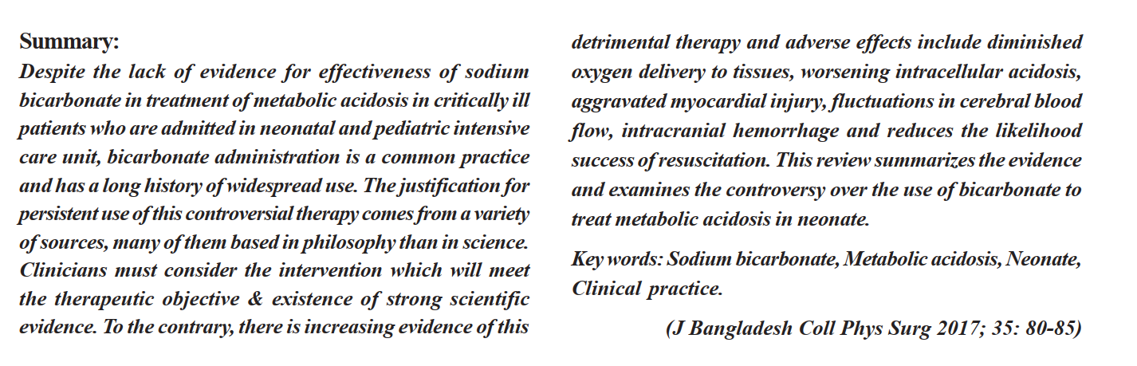

Slide 19
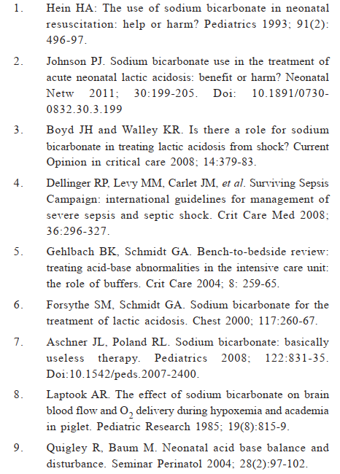
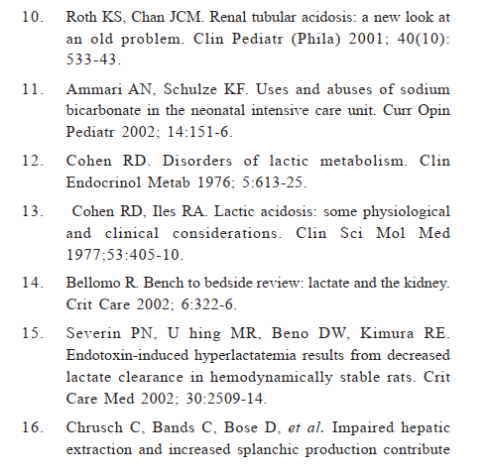

REFERENCES

Slide 20
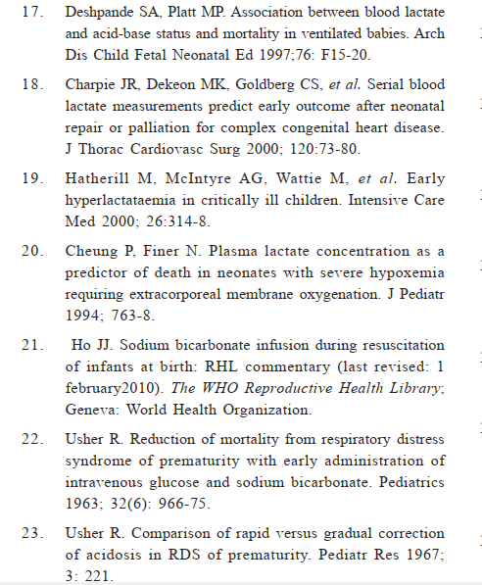
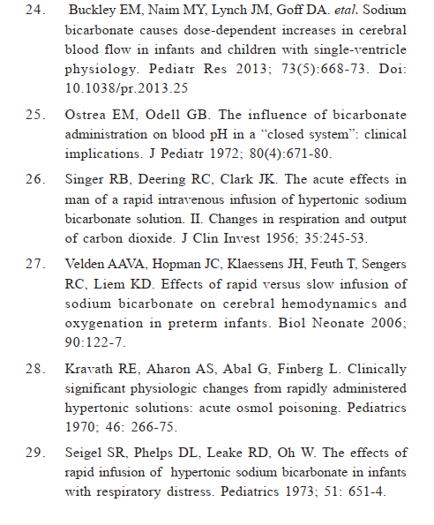

Slide 21
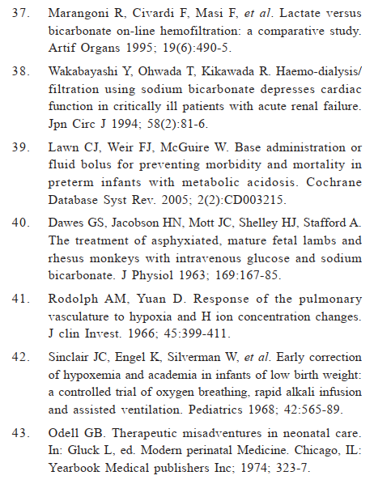
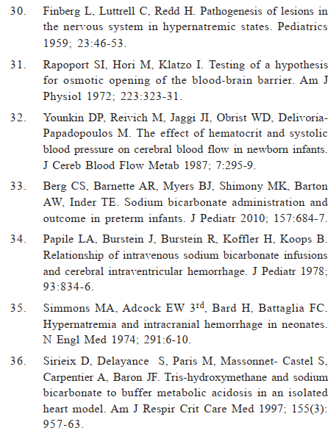



Slide 22
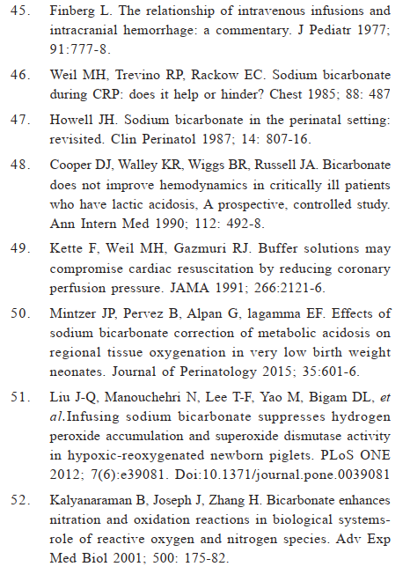

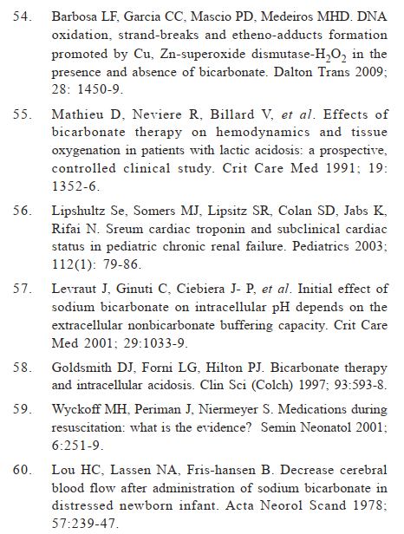
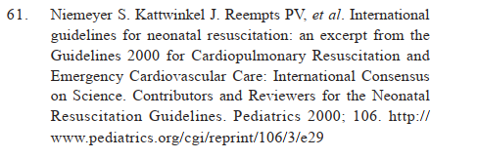

Slide 23

Nota do Editor da página neonatal, www.paulomagotto.com.br , Dr. Paulo R. Margotto
Bicarbonato de sódio, uma terapia inútil (Judy Aschner, EUA)
Drs. Judy Aschner, Paulo R. Margotto e Marta David Rocha de Moura

Slide 24



Efeitos de uma dose única de bicarbonato de sódio administrado durante a reanimação neonatal no estado de equilibrio ácido-basico no 1º dia de vida
Effect of a single dose of sodium bicarbonate given during neonatal resuscitation at birth on the acid-base status on first day of life.
Murki S, Kumar P, Lingappa L, Narang A.J Perinatol. 2004 Nov;24(11):696-9. doi: 10.1038/sj.jp.7211192.PMID: 15318251 Free article. Clinical Trial. Artigo Livre! Consulte-o Aqui e Agora!
Apresentação: Danielli Feitosa (R3-HRAS-Unidade de Neonatologia
Coordenação: Paulo R. Margotto
2004
-Os resultados do presente estudo indicam que bicarbonato de sódio dado durante a reanimação neonatal não tem nenhum efeito benéfico no equilíbrio acido-básico durante as primeiras 24 horas de vida.
-Uma vez que a acidose lática hipoxêmica é mais comum em adultos do que em crianças, a grande experiência existente com o uso de bicarbonato para esta condição vem de estudos com adultos.
-cuidado de suporte como :
oxigenação,
ventilação,
melhora de contratilidade cardíaca,
correção de anemia e
manutenção de estabilidade hemodinâmica
seria de maior importância do que a administração de bicarbonato de sódio para a correção de acidose secundaria a hipoxemia e à asfixia.
Ds. Danielli Feitosa e Paulo R. Margotto
Clique aqui e reveja esse artigo resumido pela Dra. Márcia Pimentel de Castro (tela aberta!)

Slide 25
MANUSEIO DO pH E PaCO2 NA UTI
2005
Judy Aschner (USA).
Vanderbilt Children’s Hospital, Vanderbilt University Medical Center. Nashville, TN.
4o Congresso Internacional de Neonatologia do Rio de Janeiro, 26 a 28 de agosto de 2005.
Realizado por Paulo R. Margotto, neonatologista Do Hospital Unimed-Brasília
O bicarbonato de sódio (NaHCO3), no início, foi comercialmente produzido no fim dos anos 50. O conceito tradicional é que a acidemia compromete a contratilidade cardíaca, limitando os esforços de reanimação. Os médicos sabem que deve ser corrigida a acidose antes de administrar epinefrina, uma vez que a acidose atenua a contratilidade cardíaca, a pressão arterial e a resposta da freqüência cardíaca às catecolaminas.
A idéia de que corrigir a acidose dando NaHCO3 melhora o desfecho clinico, jamais foi demonstrado na literatura que isto seja verdade, havendo dados que possa ser contraproducente.
O NaHCO3 corrigiu a acidose metabólica arterial, mas levou a diminuição do pH intramiocárdio e reduziu a probabilidade do sucesso da reanimação.
Alem do mais, qualquer solução hipertônica administrada em parada cardíaca tinha um efeito adverso aos esforços de reanimação cardíaca (há uma redução da pressão de perfusão coronariana [PPC], que é a pressão aórtica menos pressão átrio direito).
VALE A PENA CONSULTAR: BRILHANTE CONFERÊNCIA!

Slide 26
Nós médicos freqüentemente somos compelidos a usar o NaHCO3, pois temos que fazer alguma coisa.
A literatura apresenta uma crescente lista de efeitos colaterais e questiona a eficácia deste tratamento
Em resumo, os dados não apóiam o efeito positivo deste agente nos pacientes com acidose metabólica.
Uma exceção pode ser a perda de NaHCO3 renal e intestinal, mas isto também não foi suficientemente estudado, pelo menos em RN.
Oxigenação adequada, assim como ventilação devem ser garantidas antes de se pensar em usar NaHCO3. Lembrar que os efeitos adversos com a administração do NaHCO3 incluem: flutuação no fluxo sangüíneo cerebral, hemorragia intracraniana diminuição do aporte de O2 aos tecidos e piora da acidose intracelular. Se usar, diluir o NaHCO3 em água (1:2 ou 1:4).
“A experiência é a capacidade de cometer o erro repetidamente com uma segurança cada vez maior”.
“Aqueles que não conseguem relembrar o passado estão condenados a repeti-lo”.

Slide 27
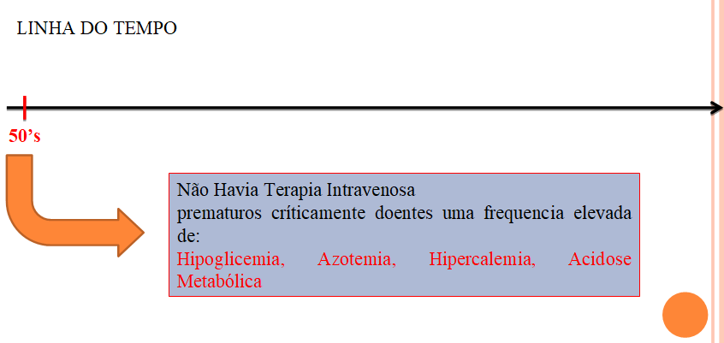
BICARBONATO DE SÓDIO: TERAPIA BASICAMENTE INÚTIL
.
Apresentação: Liana de Medeiros Machado- - 3 UTI Pediátrica.
Coordenação: Márcia Pimentel.
Hospital Regional da Asa Sul
Sodium bicarbonate: basically useless therapy.
Aschner JL, Poland RL.Pediatrics. 2008 Oct;122(4):831-5. doi: 10.1542/peds.2007-2400.PMID: 18829808 Review.
2008
RACIOCINIO HISTÓRICO PARA O TRATAMENTO DA ACIDOSE METABÓLICA COM BICARBONATO DE SÓDIO

Slide 28
LINHA DO TEMPO
50’s
1963
Usher
Glicose 10% + HCO3- 5-15mEq/dL = 65ml/kg/dia
GRANDE REDUÇÃO NA MORTALIDADE

Slide 29
LINHA DO TEMPO
50’s
1963
1967
Usher
Glicose 10% + HCO3 - 20mEq/dL = 10-50ml/kg/3 em 3h
DOBROU MORTALIDADE EM RELAÇÃO A 1963
VÁRIAS HEMORRAGIAS INTRA-CRANIANAS

Slide 30
LINHA DO TEMPO
50’s
1963
1967
1973
Ostrea and Odell
“Não há benefícios e AUMENTA O RISCO.”

Slide 31
Linha do Tempo
50’s
1963
1967
1973
1977
Corbet
ENSAIO CLINICO RANDOMIZADO
HCO3 - Vs. Água + Glicose
INFUSÃO DE BICARBONATO NÃO É MAIS EFETIVA
O pH CORRIGIA-SE POR SI SÓ

Slide 32
Linha do Tempo
50’s
1963
1967
1973
1977
Steichen and Kleiman
ESTUDO CLINICO EM ANIMAIS
HCO3- Vs. Água + Glicose
INFUSÃO DE BICARBONATO NÃO É MAIS EFETIVA!
Acidose Rebote!
A correta oxigenação resolve o problema.

Slide 33
Linha do Tempo
50’s
1963
1967
1973
1977
2005
Revisão Sistemática Cochcrane
2 Pequenos Ensaios
Corbet vs. HCO3- /Albumina
REVISÃO INCONCLUSIVA!

Slide 34
Linha do Tempo
…
50’s
1963
1967
1973
1977
2005
???
“NÃO EXISTE UMA ÚNICA PUBLICAÇÃO QUE SUSTENTA EVIDÊNCIAS À INFUSÃO DE BICARBONATO DE SÓDIO EM CRIANÇAS COM DESCONFORTO RESPIRATÓRIO E ACIDOSE METABÓLICA.”

Slide 35
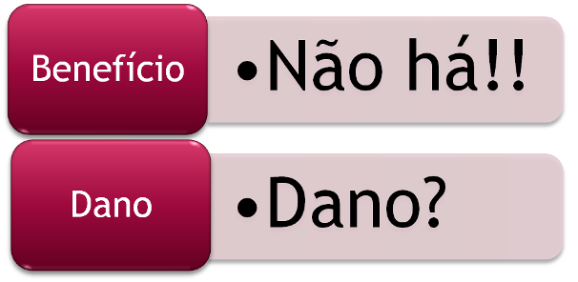
EVIDÊNCIAS PARA DANO
Há sim evidências de clínicas que o HCO3- deve ser usado com cautela principalmente em RN prematuros

Slide 36
EVIDÊNCIAS PARA DANO
1963 – Usher mostrou que tentativas de correções vigorosas de acidemia com bicarbonato aumentava a mortalidade e hemorragias intracranianas em RN pré-termo.
Diversos outros estudos corroboraram para aumentar essa relação entre hemorragia intracraniana e rápida infusão de bicarbonato hiperosmolar.
Taxa e osmolarilade da infusão eram os fatores chave para complicações. Então o uso de bicarbonato devia ser lento e em baixas concentrações (soluções diluídas).

Slide 37

Apesar de > 50 anos de experiência do uso de NaHCO3, dados não suportam uma rede de benefícios em RN com acidose metabólica
Uma razoável, mas não provada exceção, é de reposição de base em perdas renais ou gastrointestinais
Possíveis efeitos adversos: flutuação nos níveis sanguíneos cerebrais, hemorragia intracraniana, diminuição de oferta de oxigênio aos tecidos, acidose intracelular incontrolável, agravos à injúria miocárdica e deterioração da função cardíaca
Dras Márcia Pimentel, Liana, Liliane, Paulo R. Margotto, Débora e Isabel

Slide 38
Efeitos hemodinâmicos da administração do bicarbonato de sódio
Hemodynamic effects of sodium bicarbonate administration.Katheria AC, Brown MK, Hassan K, Poeltler DM, Patel DA, Brown VK, Sauberan JB.J Perinatol. 2017 May;37(5):518-520. doi: 10.1038/jp.2016.258. Epub 2017 Feb 16.PMID: 28206993 Free article. Artigo Livre! Consute-o Aqui e Agora!
ApresentaçãoVinicius Martins Vilela.
Internato-Neonatologia-6ª Série-HMIB/SES/DF.
Coordenação: Paulo R Margotto.
Faculdade de Medicina da Universidade Católica de Brasília
2017
A correção da acidose com bicarbonato de sódio (NaHCO3) intravenoso é uma intervenção tradicional. A melhoria da contratilidade miocárdica prejudicada pela acidose ainda não se materializou. O uso do NaHCO3 pode se associar independentemente a hemorragia intraventricular de alto grau e morte. No presente estudo, os autores avaliaram as mudanças hemodinâmicas após a administração de NaHCO3 nas primeiras 24 horas de vida por 30 minutos a 36 recém-nascidos (RN) prematuros com idade gestacional entre 23 a 31 sem 6 dias (houve monitorização cardíaca e cerebral). Houve uma diminuição transitória porém significativa (P<0,05) na pressão arterial média sistêmica, coincidindo com um aumento na oxigenação cerebral sem aumento na extração de oxigênio (pode ser devido ao efeito do aumento do fluxo sanguíneo pelo NaHCO3) e sem alteração no débito cardíaco. Esta é a primeira demonstração de alterações hemodinâmicas com este paradigma de infusão de NaHCO3. A redução da pressão arterial média por 30 minutos, associada com o aumento da oxigenação cerebral, pode ser devido ao efeito hiperosmolar do NaHCO3 ou à vasodilatação cerebral que e exagerada durante a transição pós-natal precoce. Esta ausência de um benefício cardiovascular com o NaHCO3 no tratamento de acidose já foi reconhecida no contexto de cuidados intensivos para adultos!
Assim, a administração pós-natal precoce de NaHCO3 ao longo de 30 minutos leva a alterações transitórias agudas nas hemodinâmica cerebral e cardíaca em RN extremamente prematuros

Slide 39

Não há evidências convincentes de que o uso de NaHCO3 em RN prematuros seja benéfico.
Os clínicos devem resistir ao impulso e deixar o uso rotineiro de bicarbonato em RN com acidose metabólica. Focar seus esforços na compreensão e tratamento de acidoses iniciais.
Ddos Natália, Bruna,(Dr. Paulo R. Margotto), Daniela, Vinicius e Lais (UCB)

Slide 40
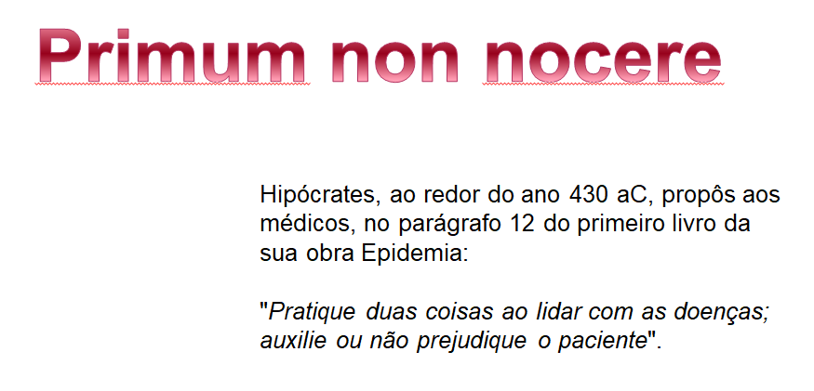

Slide 41
Então...
O tratamento da academia metabólica com bicarbonato de sódio, uma prática que vem desde os anos 50, permanece ainda comum em muitas Unidades de Terapia Intensiva Pediátrica e Salas de Cirurgia. No entanto essa prática continua gerando um grande debate. A administração de bicarbonato de sódio causa um aumento imediato e transitório na produção de CO2 não metabólico, bem como um ligeiro aumento no pH plasmático e osmolalidade séricos, que leva a um fluxo do intra para o extracelular. O CO2 gerado se difunde rapidamente através das membranas celulares, causando uma acidose intracelular e a molécula de bicarbonato não. Assim, a administração desta base pode ser contraproducente, adicionando, ao invés de combater a acidose intracelular. A gasometria arterial não reflete exatamente o que está ocorrendo nos tecidos. O bicarbonato exacerba a lesão de cardiomiócitos e deprime a função cardíaca em pacientes com isquemia miocárdica em curso e/ou lesão renal aguda. No pré-termo associa-se à hipernatremia e morte, além da diminuição significativa do cálcio ionizado. O bicarbonato de sódio causa aumentos significativos na pressão parcial de CO2 arterial em pacientes em ventilação mecânica. Todas as revisões de uso de bicarbonato em reanimação de neonatos concluíram que o tratamento é mais provável levar a problemas como acidose intracelular e hiperosmolalidade, do que para facilitar a reanimação. Assim, o neonatologista deve articular objetivos terapêuticos específicos e meta para reduzir a acidose no microambiente. O clínico deve evitar a infusão bicarbonato de sódio desnecessário sem justificativa. Nos complementos, a oxigenação, ventilação, melhora de contratilidade cardíaca, correção de anemia e manutenção de estabilidade hemodinâmica seria de maior importância do que a administração de bicarbonato de sódio para a correção de acidose secundaria a hipoxemia e à asfixia. Nós médicos freqüentemente somos compelidos a usar o bicarbonato de sódio, pois temos que fazer alguma coisa. Ah! Na minha experiência dá certo: “A experiência é a capacidade de cometer o erro repetidamente com uma segurança cada vez maior”. Segundo Hipocrates (ano 430 Ac): Pratique duas coisas ao lida com as doenças; auxilie ou não prejudique o paciente
Paulo R. Margotto

Slide 42

OBRIGADO!
S10
Drs.Larissa, Luciana, Jamille, Flávia, Paulo R. Margotto, Miza Vidigal, Helena (UTI Ped) e na frente, Thaiana

